Slide 1


Slide 2


学习目标
理解并掌握点和圆的三种位置关系.
理解不在同一直线上的三个点确定一个圆及其运用.

Slide 3

情景引入
你玩过飞镖吗？它的靶子是由一些圆组成的，你知道击中靶子上不同位置的成绩是如何计算的吗？

Slide 4
o
.
知识精讲
问题1：观察下图中点和圆的位置关系有哪几种？
.
点与圆的位置关系有三种：
点在圆内，点在圆上，点在圆外.
. B
.
.
.A
.
.
.
C

Slide 5
r
P
知识精讲
问题2：设点到圆心的距离为d,圆的半径为r，量一量在点和圆三种不同位置关系时，d与r有怎样的数量关系？
反过来，由d与r的数量关系，怎样判定点与圆的位置关系呢？
P
d
d
P
d
r
r
点P在⊙O内
d
＜
r
点P在⊙O上
d
=
r
点P在⊙O外
d
＞
r

Slide 6
针对练习
1.⊙O的半径为10cm，A、B、C三点到圆心的距离分别为8cm、10cm、12cm，则点A、B、C与⊙O的位置关系是：点A在 ；点B在 ；点C在 .
圆内
圆上
圆外
D
2.圆心为O的两个同心圆，半径分别为1和2，若OP= ，则点P在（ ）
A.大圆内 B.小圆内
C.小圆外 D.大圆内，小圆外
o

Slide 7
r
P
知识精讲
点和圆的位置关系
P
P
d
d
d
P
r
r
r
R
点P在⊙O内
d<r
点P在⊙O上
d=r
点P在⊙O外
d>r
点P在圆环内
r≤d≤R
数形结合：
位置关系
数量关系

Slide 8
典例解析
例1：如图，已知矩形ABCD的边AB=3，AD=4.
（1）以A为圆心，4为半径作⊙A，则点B、C、D与⊙A的位置关系如何？
解：AD=4=r，故D点在⊙A上
AB=3<r，故B点在⊙A内
AC=5>r，故C点在⊙A外

Slide 9
典例解析
（2）若以A点为圆心作⊙A，使B、C、D三点中至少有一点在圆内，且至少有一点在圆外，求⊙A的半径r的取值范围？（直接写出答案）
3<r<5

Slide 10

针对练习
变式：如图，在直角坐标系中，点A的坐标为（2,1），P是x轴上一点，要使△PAO为等腰三角形，满足条件的P有几个？求出点P的坐标.

Slide 11
知识精讲
问题1：如何过一个点A作一个圆？过点A可以作多少个圆？
以不与A点重合的任意一点为圆心，以这个点到A点的距离为半径画圆即可；
可作无数个圆.
·
·
·
·
A
·

Slide 12
知识精讲
问题2：如何过两点A、B作一个圆？过两点可以作多少个圆？
作线段AB的垂直平分线，以其上任意一点为圆心，以这点和点A或B的距离为半径画圆即可;
可作无数个圆.
·
·
·
·
A
B

Slide 13
B
知识精讲
G
A
C
E
F
D
问题3：过不在同一直线上的三点能不能确定一个圆？
经过A,B两点的圆的圆心在线段AB的垂直平分线上.
经过B,C两点的圆的圆心在线段BC的垂直平分线上.
●o
经过A,B,C三点的圆的圆心应该在这两条垂直平分线的交点O的位置.

Slide 14
B
知识精讲
G
A
C
E
F
D
位置关系
定理：
不在同一直线上的三个点确定一个圆.
有且只有
●o

Slide 15
知识精讲
已知：不在同一直线上的三点A、B、C.
求作： ⊙O,使它经过点A、B、C.
A
作法：1.连结AB，作线段AB的垂直平分线MN；
2.连接AC，作线段AC的垂直平分线EF，交MN于点O；
3.以O为圆心，OB为半径作圆.
所以⊙O就是所求作的圆.
N
F
O
C
B
E
M

Slide 16
知识精讲
问题4:现在你知道怎样将一个如图所示的破损的圆盘复原了吗？
方法:
1.在圆弧上任取三点A、B、C;
2.作线段AB、BC的垂直平分线,其交点O即为圆心;
3.以点O为圆心，OC长为半径作圆.
⊙O即为所求.
A
B
C
O

Slide 17
针对练习
某一个城市在一块空地新建了三个居民小区，它们分别为A、B、C，且三个 小区不在同一直线上，要想规划一所中学，使这所中学到三个小区的距离相等。请问同学们这所中学建在哪个位置？你怎么确定这个位置呢？
A
●
C
B
●
●

Slide 18
达标检测
1.如图，请找出图中圆的圆心，并写出你找圆心的方法?
A
O
C
B

Slide 19
达标检测
2.正方形ABCD的边长为2cm，以A为圆心2cm为半径作⊙A，则点B在⊙A ；点C在⊙A ；点D在⊙A .
上
外
上
3.⊙O的半径r为5㎝，O为原点，点P的坐标为（3,4），则点P与⊙O的位置关系为 （ ）
A.在⊙O内 B.在⊙O上
C.在⊙O外 D.在⊙O上或⊙O外
B

Slide 20
A
B
达标检测
Q
C
P
R
M
4如图，在5×5正方形网格中，一条圆弧经过A，B，C三点，那么这条圆弧所在圆的圆心是（ ）
B
A．点P B．点Q
C．点R D．点M

Slide 21

达标检测
5.小明不慎把家里的圆形玻璃打碎了，其中四块碎片如图所示，为配到与原来大小一样的圆形玻璃，小明带到商店去的一块玻璃碎片应该是（ ）
A．第①块 B．第④块
C．第③块 D．第②块
D

Slide 22
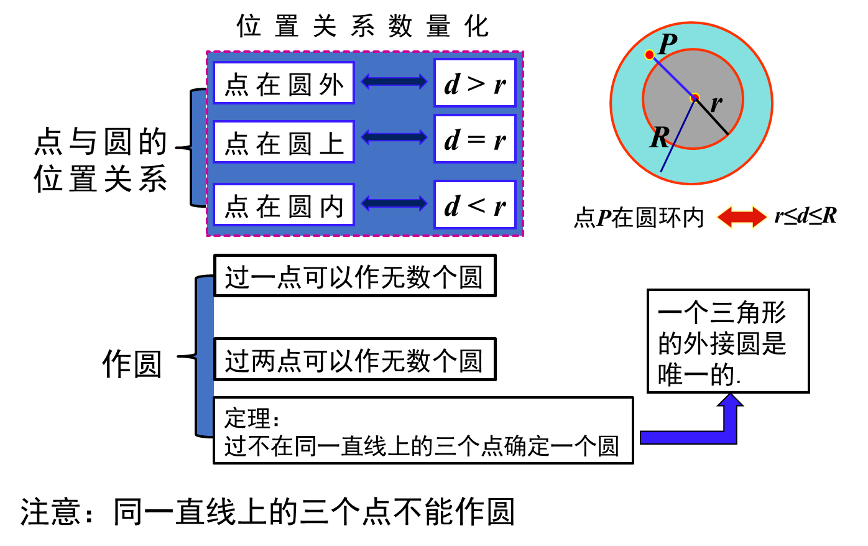
小结梳理

Slide 23


